Slide 1
Chương 3.
Công nghệ phát hiện xâm nhập mạng
An toàn mạng máy tính
Khoa ATTT - HVKTMM

Slide 2
Nội dung bài giảng:
Đặt vấn đề
Định nghĩa IDS/IPS
Phân loại
Kỹ thuật phát hiện
Cấu trúc hệ thống
Một số sản phẩm
Khoa ATTT - HVKTMM

Slide 3
1. Đặt vấn đề
Các hiểm họa trong mạng máy tính
Điểm yếu của tường lửa
Rủi ro mất ATTT tới dữ liệu, tài nguyên mạng
Khoa ATTT - HVKTMM
Notes:
Những dạng tấn công nào gây ảnh hưởng? Từ chối dịch vụ, dò quét, đăng nhập, hành vi mạng

Slide 4
2. Định nghĩa
  IDS (Intrution Detection System): là 1 thiết bị hoặc phần mềm chịu trách nhiệm theo dõi hệ thống mạng để kịp thời phát hiện ra những hoạt động bất thường hoặc những vi phạm chính sách gây hại cho hệ thống và thông báo cho người quản trị.
  IPS (Intrution Prevention System): hoạt động tương tự như IDS nhưng có thêm chức năng ngăn chặn tấn công.
Khoa ATTT - HVKTMM
Notes:
IDS là một thành phần tham gia vào mạng máy tính, tồn tại dưới dạng phần mềm hoặc phần cứng có nhiệm vụ kịp thời phát hi

Slide 5
2. Chức năng
  Theo dõi các hoạt động bất thường đối với hệ thống.
  Xác định ai đang tác động đến hệ thống và cách thức như thế nào.
  Các hoạt động xâm nhập xảy ra tại vị trí nào trong cấu trúc mạng.
  Cảnh báo.
  Ngăn chặn tấn công.
  Ghi log
Khoa ATTT - HVKTMM

Slide 6
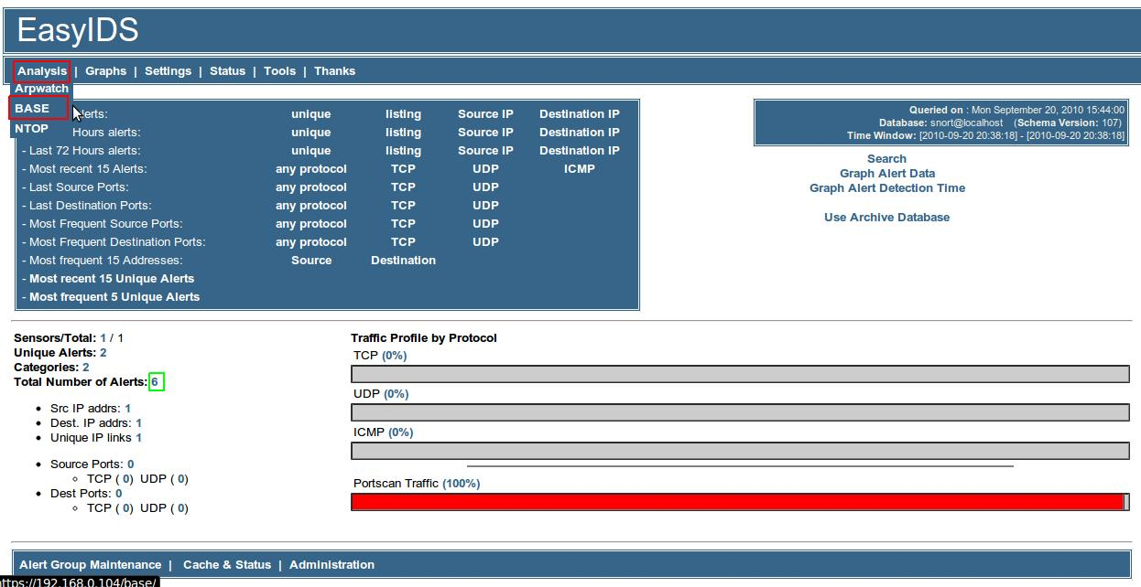
2. Chức năng
  Theo dõi các hoạt động bất thường đối với
Khoa ATTT - HVKTMM

Slide 7
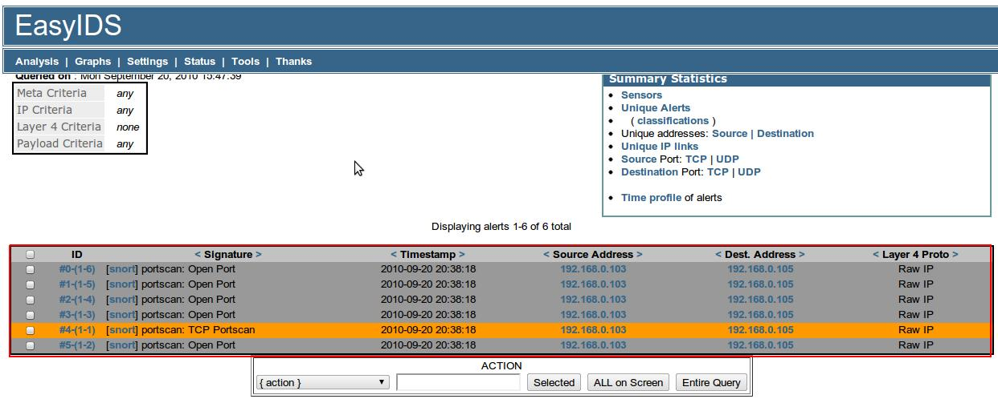
2. Chức năng
  Theo dõi các hoạt động bất thường đối với
Khoa ATTT - HVKTMM

Slide 8
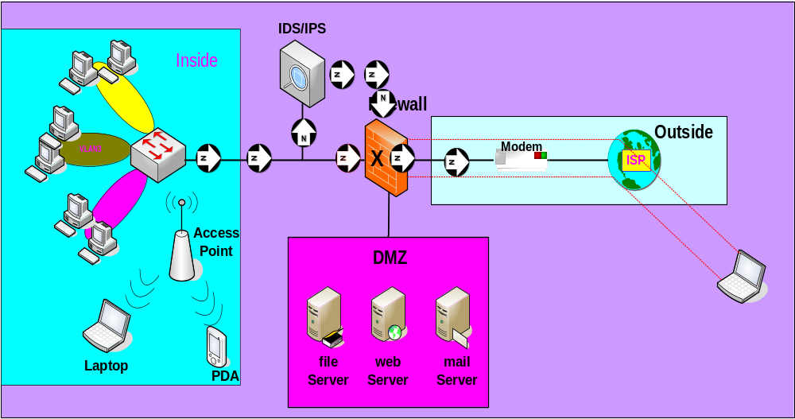
3. Mô hình triển khai
Khoa ATTT - HVKTMM

Slide 9
4. Phân loại
Network based
Phát hiện xâm nhập trên toàn mạng
Host based
Phát hiện xâm nhập trên các máy
Wireless IDPS
Phát hiện xâm nhập cho mạng không dây
Khoa ATTT - HVKTMM

Slide 10
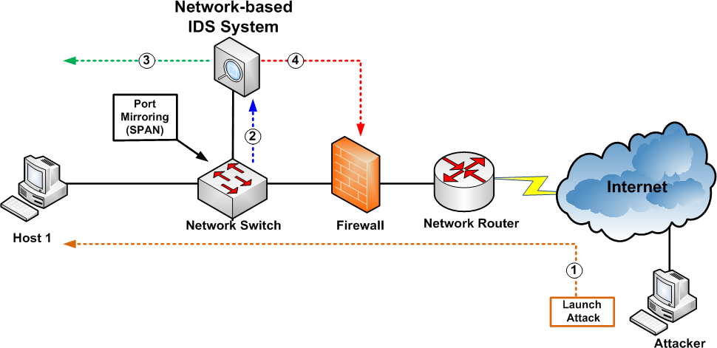
Network based IDS
Khoa ATTT - HVKTMM

Slide 11
Network based IDS
  Thường dưới dạng thiết bị chuyên dụng.
  Theo dõi được cả một phân vùng mạng (gồm nhiều host).
  Trong suốt với người sử dụng lẫn kẻ tấn công.
  Dễ cài đặt và bảo trì.
  Độc lập với OS.
  Thường xảy ra cảnh báo giả.
  Không phân tích đc lưu lượng đã được mã hóa.
  Ảnh hưởng tới chất lượng của mạng.
Khoa ATTT - HVKTMM

Slide 12
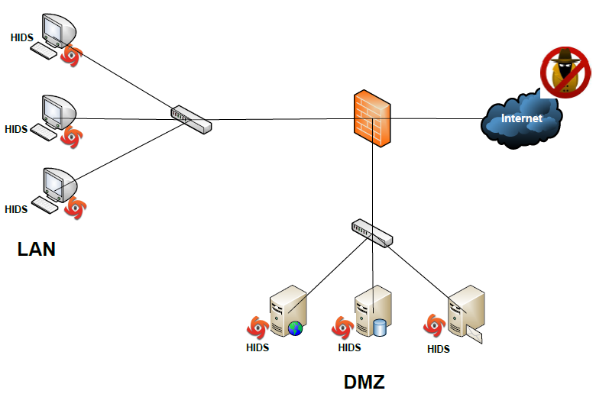
Host based IDS
Khoa ATTT - HVKTMM

Slide 13
Host based IDS
  Thường dưới dạng phần mềm cài đặt.
  Có khả năng xác định người dùng liên quan tới một sự kiện.
  Có thể phân tích các dữ liệu mã hoá.
  Host IDS hoạt động phụ thuộc vào Host.
  Không có khả năng phát hiện tấn công dò quét mạng.
Khoa ATTT - HVKTMM

Slide 14
4. Kỹ thuật phát hiện
  Phát hiện dựa vào dấu hiệu
  Phát hiện dựa vào sự bất thường
Khoa ATTT - HVKTMM

Slide 15
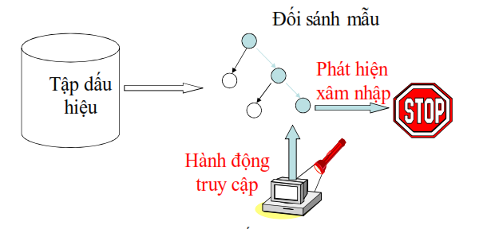
4.1. Phát hiện dựa vào dấu hiệu
Khoa ATTT - HVKTMM

Slide 16
4.1. Phát hiện dựa vào dấu hiệu
  Dấu hiệu là tập hợp các mẫu hoặc nhóm thông tin cần thiết để mô tả các kiểu tấn công đã biết, thông tin này được lưu trong tập luật của hệ thống IDPS.
  Hệ thống thực hiện giám sát lưu lượng mạng và so sánh với mẫu thông tin có trong tập luật, nếu không trùng với dấu hiệu tấn công thì cho đi qua, ngược lại hệ thống thực hiện cảnh báo, ngăn chặn tấn công.
  Kỹ thuật này hiệu quả trong việc phát hiện các đe dọa đã biết, nhưng không hiệu quả trong việc phát hiện những nguy cơ chưa biết.
Khoa ATTT - HVKTMM

Slide 17
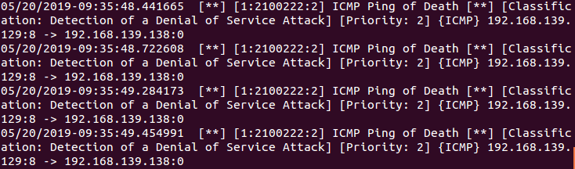
4.1. Phát hiện dựa vào dấu hiệu
  Mẫu phát hiện tấn công DoS:
alert icmp any any -> any any (msg:"ICMP Ping of Death"; itype:8; dsize:>1000; detection_filter:track by_src, count 1000, seconds 10; sid:2100222;)
Khoa ATTT - HVKTMM

Slide 18
4.2. Phát hiện dựa vào sự bất thường
    Là quá trình so sánh hành động được coi là bình thường với các sự kiện đang diễn ra để xác định độ chênh lệch dẫn tới sự bất thường.
    IDS dựa vào thông tin miêu tả hành động bình thường của nhiều đối tượng như người dùng, máy chủ, các kết nối mạng, hay ứng dụng.
    Thông tin này được tạo ra bằng cách giám sát các hành động thông thường trong một khoảng thời gian để đưa ra đặc điểm nổi bật của hành động đó.
    Yêu cầu thời gian đủ lâu để học tất cả các hành động bình thường của hệ thống. (Kỹ thuật học máy – Machine Learning)
Khoa ATTT - HVKTMM

Slide 19
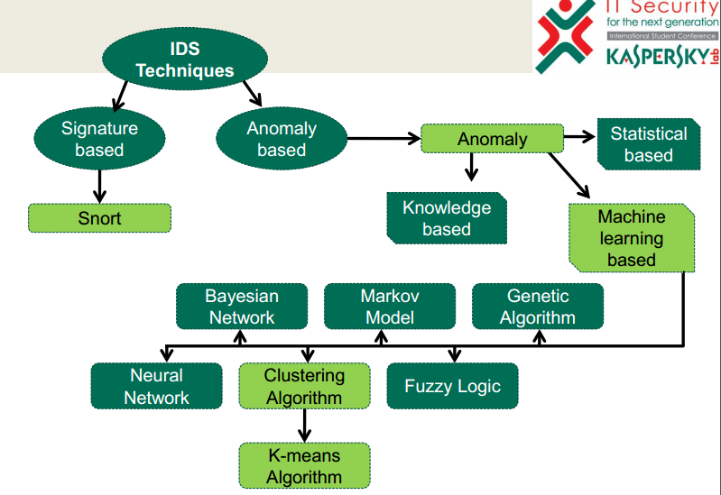
4.2. Phát hiện dựa vào sự bất thường
Khoa ATTT - HVKTMM

Slide 20
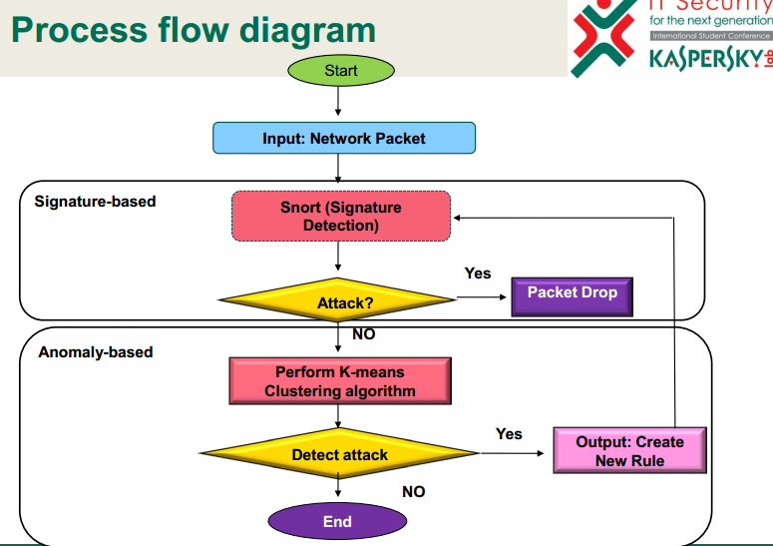
4.2. Phát hiện dựa vào sự bất thường
Khoa ATTT - HVKTMM

Slide 21
5. Thành phần của IDS/IPS
Thành phần hệ thống:
  Sensor or Agent
  Management Server
  Database Server
  Console
Khoa ATTT - HVKTMM
Notes:
Winpcap, libpcap, wireshark, tcpdump

Slide 22
5. Cấu trúc IDS/IPS
  Sensor or Agent:
  Là thành phần thu thập sự kiện tin từ mạng và host
  Gửi tới máy chủ quản lý tập trung
Khoa ATTT - HVKTMM
Notes:
Winpcap, libpcap, wireshark, tcpdump

Slide 23
5. Cấu trúc IDS/IPS
  Management Server:
  Là thành phần quản lý tập trung
  Nhận sự kiện từ bộ cảm biến
  Phân tích và phát hiện tấn công
Khoa ATTT - HVKTMM
Notes:
Winpcap, libpcap, wireshark, tcpdump

Slide 24
5. Cấu trúc IDS/IPS
  Database Server:
  Là thành phần lưu trữ thông tin sự kiện
  Từ bộ cảm biến và máy chủ quản lý
Khoa ATTT - HVKTMM
Notes:
Winpcap, libpcap, wireshark, tcpdump

Slide 25
5. Cấu trúc IDS/IPS
  Console:
  Là chương trình cung cấp giao diện quản trị cho người dùng
  Thông qua giao diện web hoặc dashboard
Khoa ATTT - HVKTMM
Notes:
Winpcap, libpcap, wireshark, tcpdump

Slide 26
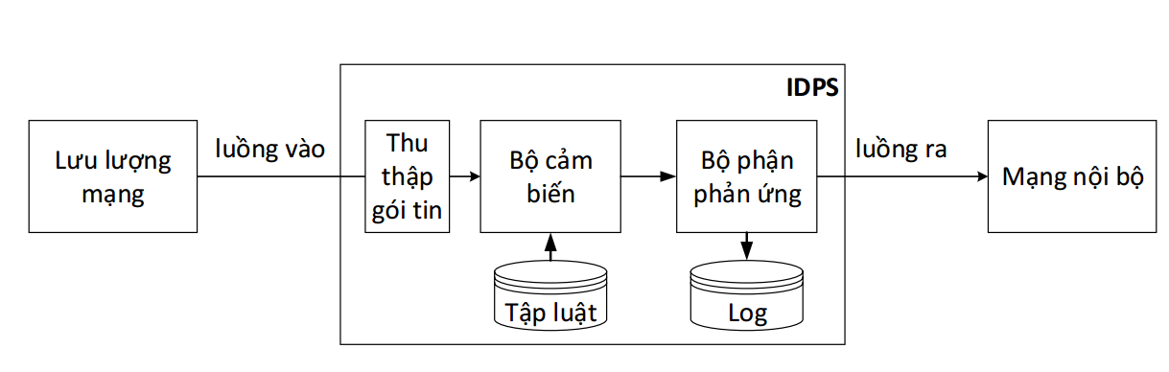
5. Cấu trúc IDS/IPS
Cấu trúc bên trong của Snort:
Khoa ATTT - HVKTMM
Notes:
Winpcap, libpcap, wireshark, tcpdump

Slide 27

6. Một số sản phẩm
Khoa ATTT - HVKTMM

Slide 28
6. Một số sản phẩm
GIẢI PHÁP IDPS CỦA IBM
Máy chủ SP: Quản trị tập trung
Server Senser: Cài đặt trên các máy chủ cần bảo vệ: Web Svr/Mail Svr/Data Svr…
Proventia Desktop: Cài đặt trên các máy trạm cần bảo vệ
Khoa ATTT - HVKTMM

Slide 29
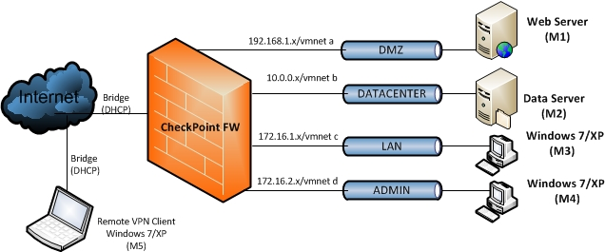
Khoa ATTT - HVKTMM

Slide 30
Sinh viên tìm hiểu thêm: Có thể phục vụ làm ĐATN:
Ứng dụng học máy trong phát hiện và phòng chống xâm nhập mạng
Nghiên cứu về hệ thống IDPS cho mạng không dây
Các kỹ thuật phát hiện xâm nhập mạng
Triển khai giải pháp IDPS để bảo vệ hệ thống mạng doanh nghiệp….
……
Khoa ATTT - HVKTMM

